Slide 1




















Slide 2




НОРМАТИВНАЯ ПРАВОВАЯ БАЗА ИНДУСТРИАЛЬНЫХ (ПРОМЫШЛЕННЫХ) ПАРКОВ
Федеральный закон от 31 декабря 2014 № 488-ФЗ
«О промышленной политике в Российской Федерации»
Постановление Правительства РФ от 4 августа 2015 № 794
«Об индустриальных (промышленных) парках и управляющих компаниях индустриальных (промышленных) парков»
Министерство промышленности и торговли РФ
«Методические рекомендации по подтверждению соответствия индустриальных (промышленных) парков управляющих компаниях индустриальных (промышленных) парков»

Slide 3

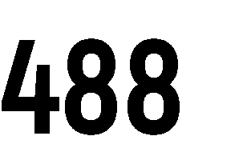


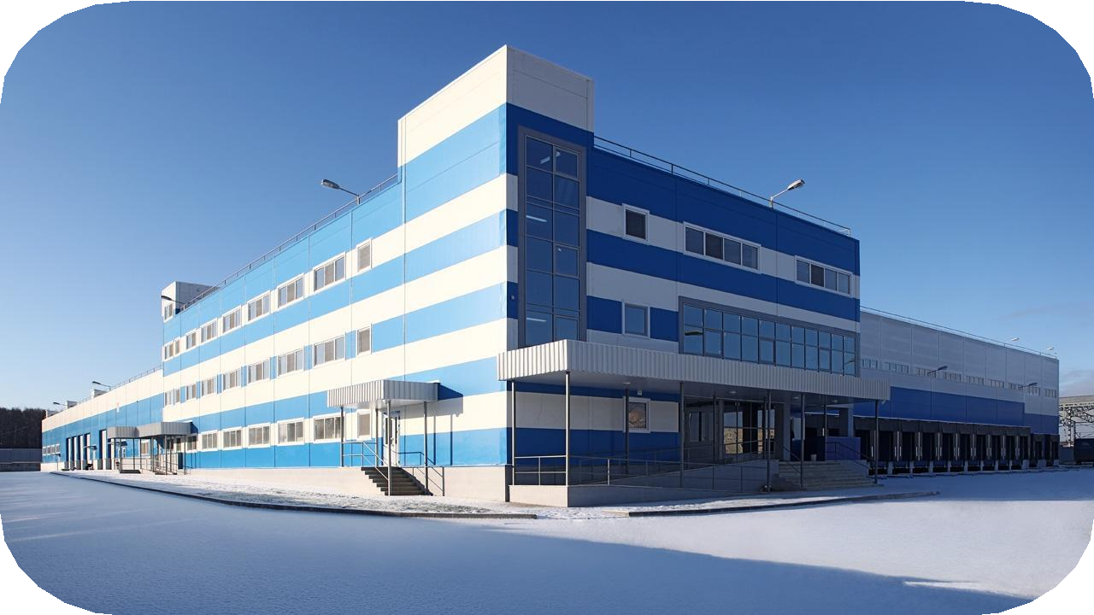
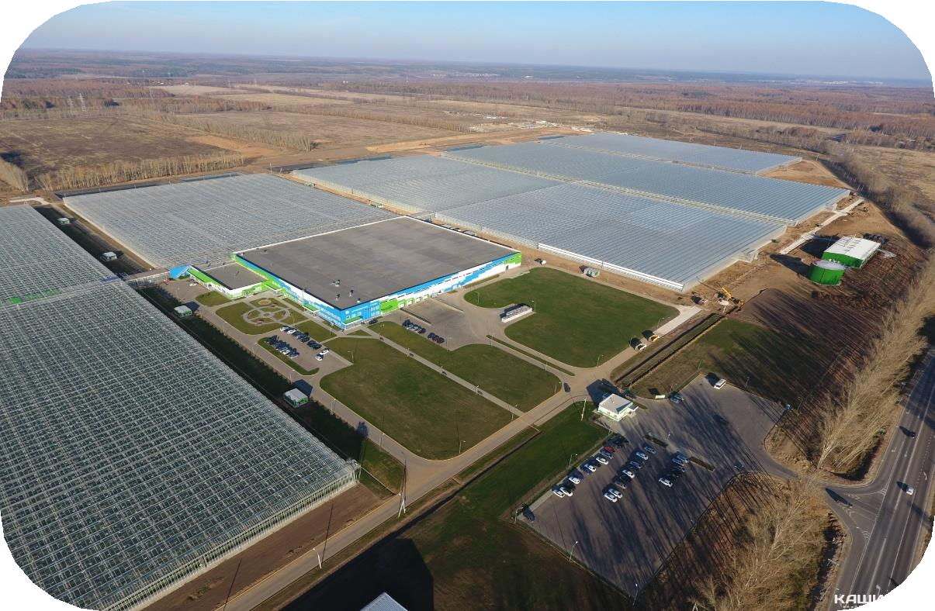
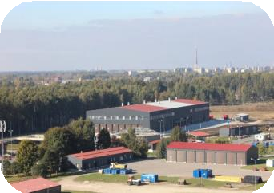

ВИДЫ ИНДУСТРИАЛЬНЫХ (ПРОМЫШЛЕННЫХ) ПАРКОВ
№
Индустриальный (промышленный) парк - совокупность объектов промышленной инфраструктуры, предназначенных для создания промышленного производства или модернизации промышленного производства и управляемых управляющей компанией - коммерческой или некоммерческой организацией, созданной в соответствии с законодательством Российской Федерации
Постановление Правительства РФ от 4 августа 2015 № 794
Индустриальный
парк
Агропромышленный
парк
Экопромышленный
парк

Slide 4
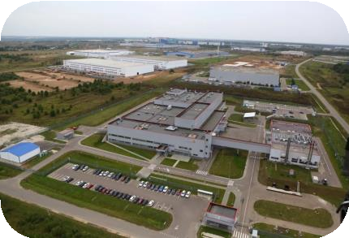
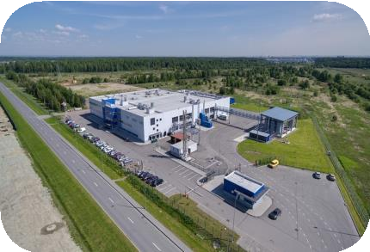
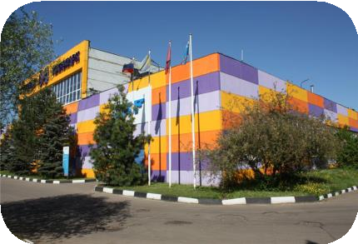
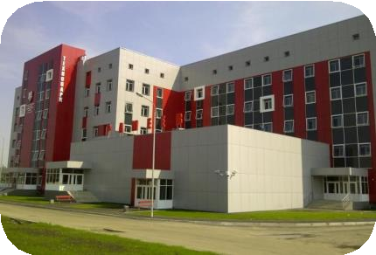
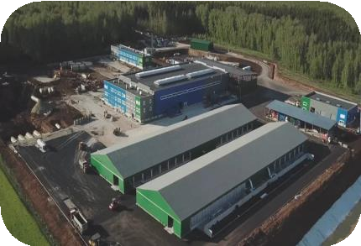
















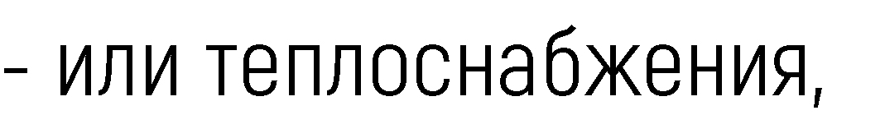











4

Slide 5




Постановление Правительства РФ от 30 октября 2014 г. № 1119
Возмещение затрат на создание, модернизацию, реконструкцию инфраструктуры индустриальных парков
Постановление Правительства РФ от 10 августа 2021 г. № 1325
Компенсации части затрат УК на создание и развитие инфраструктуры индустриальных парков
Постановление Правительства РФ от 10 августа 2021 г. № 1325
Компенсации части затрат УК на создание и развитие инфраструктуры индустриальных парков
Постановление Правительства РФ от 19 октября 2020 г. № 1704
Снижение задолженности субъекта за счет создания объектов инфраструктуры индустриальных парков
Постановление Правительства РФ от 14 июля 2021 г. № 1190
Бюджетные кредиты на инфраструктурные проекты
Постановление Правительства РФ от 6 сентября 2022 г. № 1570
Промышленная ипотека на покупку, строительство и модернизацию производственных площадей
5

Slide 6













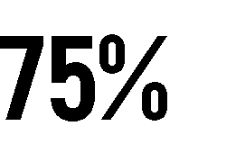




















Постановление Правительства РФ от 30 октября 2014 г. № 1119
Объем финансирования в рамках создания, модернизации и реконструкции объектов инфраструктуры
%
Индустриальные парки
90
120
6

Slide 7

























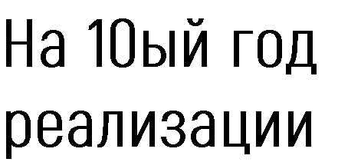




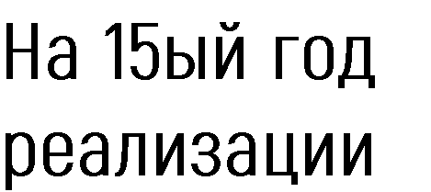


























Постановление Правительства РФ от 30 октября 2014 г. № 1119
5 млрд. руб.
1 млрд. руб.
20 млн. руб./га
8
1000
7 млрд. руб.
8
1500
7
1,3 млрд. руб.
40 млн. руб./га
9 млрд. руб.
8
2000
9
1,6 млрд. руб.
60 млн. руб./га
7

Slide 8









